Slide 1
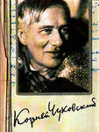
Викторина «Корней Чуковский»

Slide 2
1. Назовите настоящее имя Чуковского.
2.В какой книге Чуковский обобщил свой опыт исследования речи детей?
3.В какой сказке прославили воробья?

Slide 3
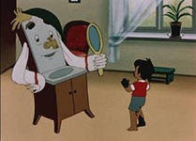
3.Как звали командира мочалок?

Slide 4
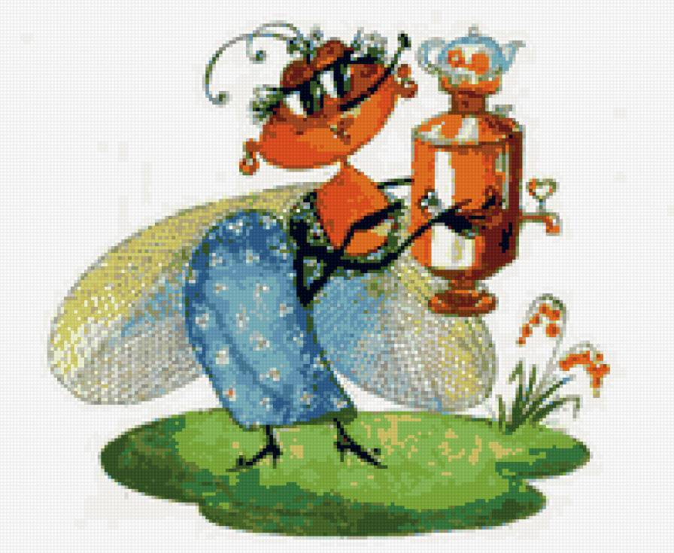
4. Что купила Муха на базаре?

Slide 5
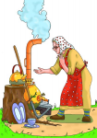
5.На чем ехали комарики?
6.Как назвали хозяйку- лентяйку?

Slide 6
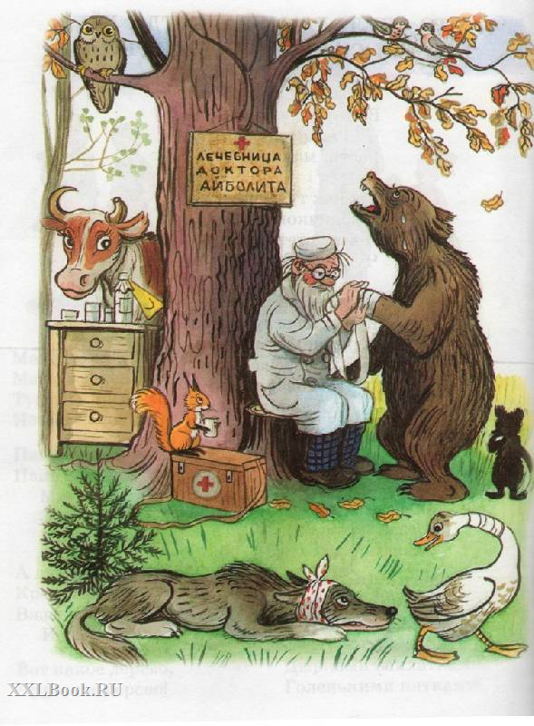
7.Как зовут доброго доктора?
8.Как зовут разбойника, который кушает детей?

Slide 7
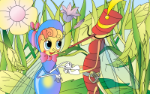
9.Что подарили Мухе блошки?
10.Кто спас солнце?

Slide 8
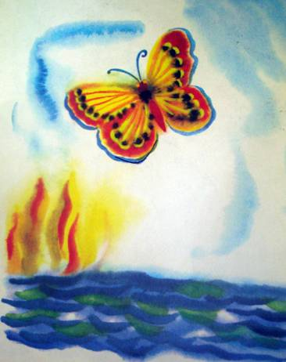
11. Кто поджег море?
12.Кто потушил море?

Slide 9

Автор : Фоменко Т.И.
Литература: 1.Литературное чтение. 2 класс. Изд. Просвещение. Москва.2012г.
2.Поурочные разработки по литературному чтению. 2 класс. Изд.Москва «Вако» 2013.

